Slide 1
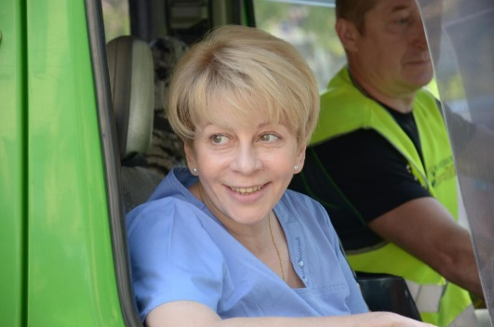
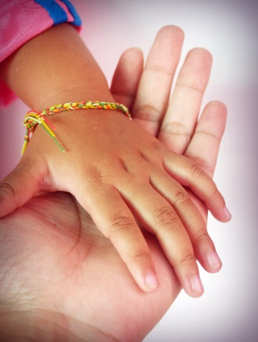
Проект по окружающему миру Князевой Марии 3 «Б» класс «Богатства, отданные людям. ДОКТОР ЛИЗА: жизнь, подаренная детям»

Slide 2
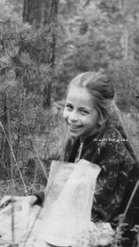
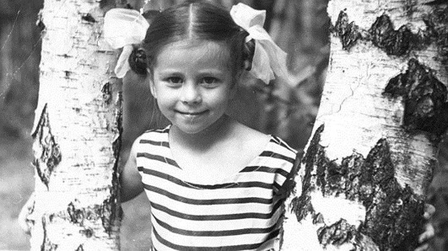
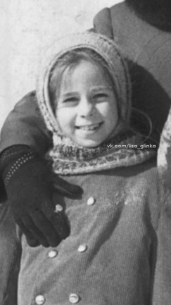
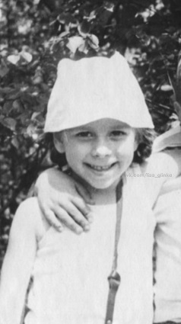
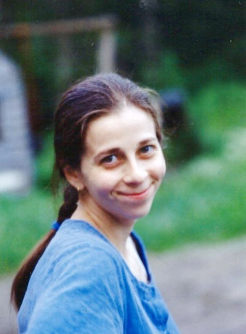
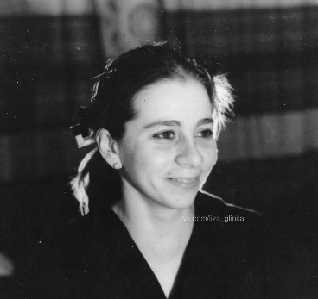
Елизавета Глинка (Сидорова Елизавета Петровна) родилась в Москве 20 февраля 1962 года
Лиза родилась в Москве в семье военного и врача-диетолога, кулинара и телеведущей Галины
Поскребышевой.

Slide 3
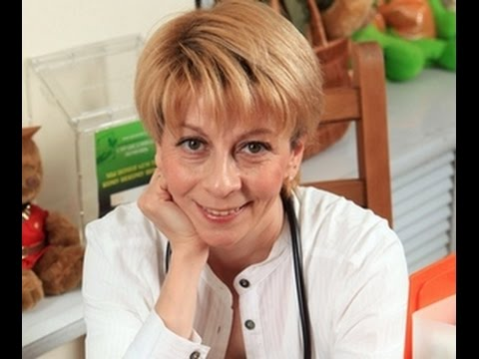
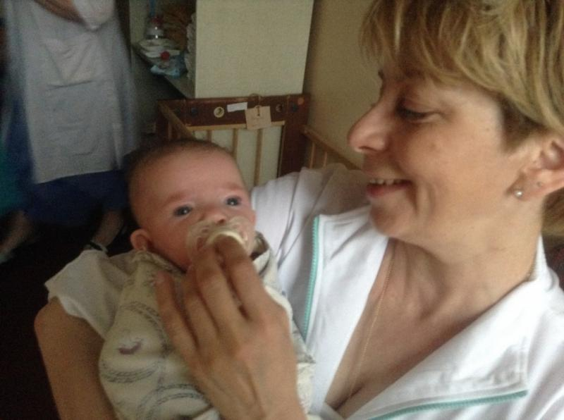
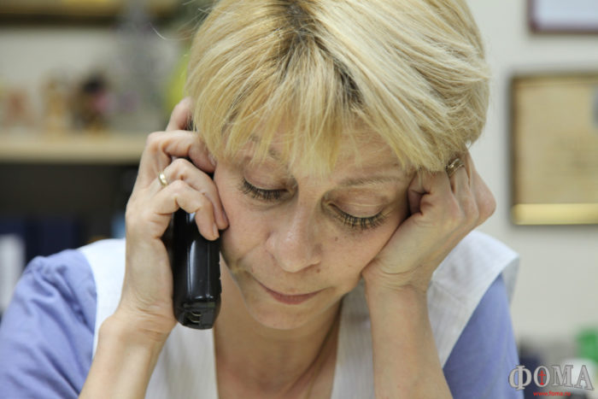
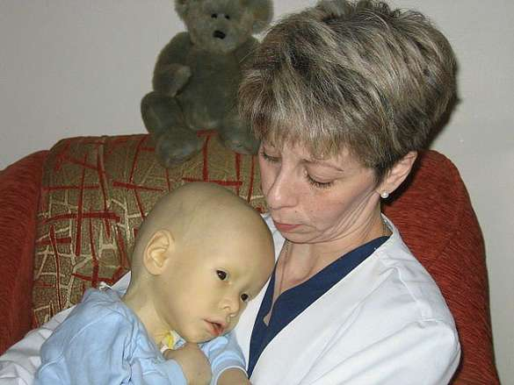
Доктор Лиза окончила медицинский институт по специальности детский реаниматолог-анестизиолог в 1986 году., Вышла замуж в 1990 году и уехала жить в США, её муж- американский адвокат Глеб Глинка.

Slide 4
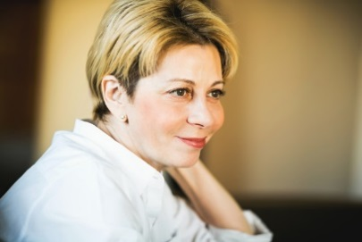
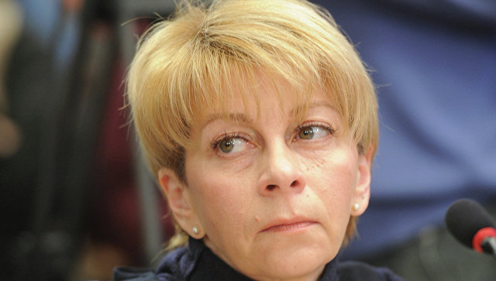
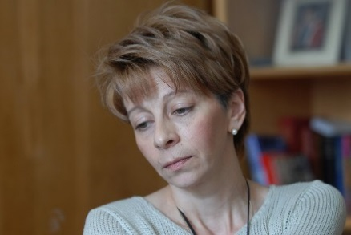
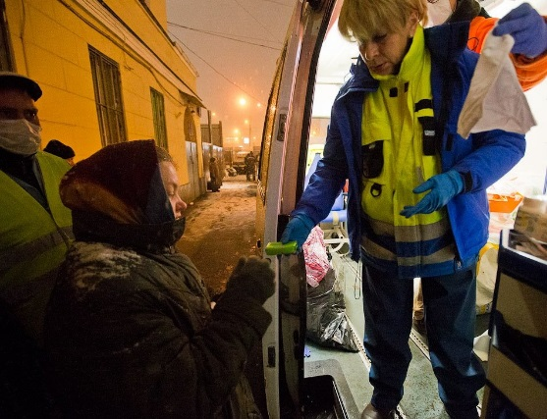
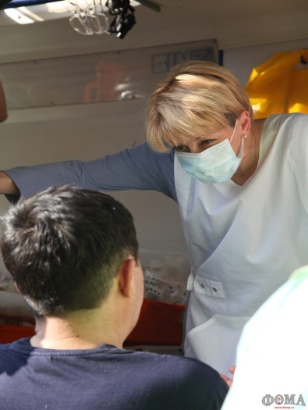
После возвращения на Родину, в 2007 году Доктор Лиза основала в Москве первую Международную общественную организацию «Справедливая помощь». Организация оказывает материальную поддержку и помощь умирающим онкологическим (раковым) больным, малообеспеченным больным и бездомным.

Slide 5
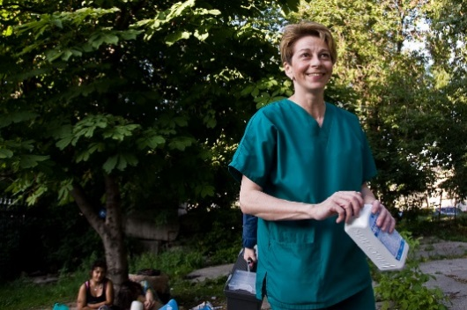
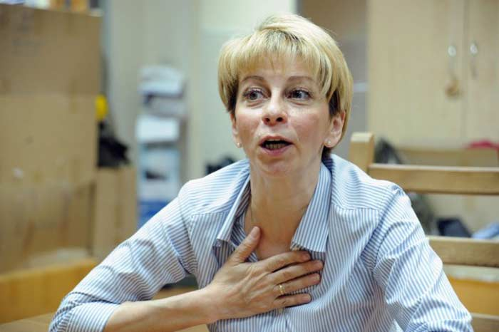
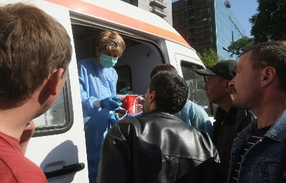
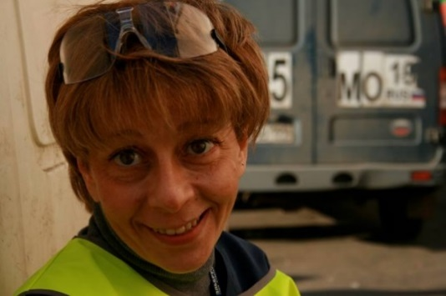
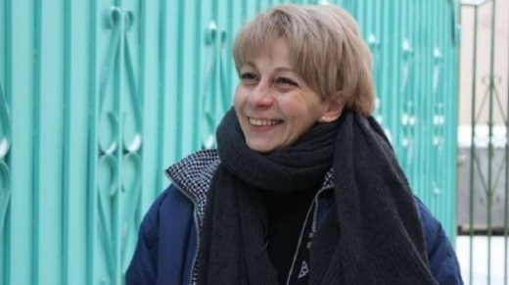
1999 г. Основание первого хосписа при Онкологической больнице Киева.
Эта женщина лечила всех, помогала людям: богатым и бедным, даже бомжам. Каждую неделю, команда доктора Лизы, выезжала на вокзал в Москве, раздавала еду и лекарства бездомным, а также оказывала им бесплатную медицинскую помощь, организовывала пункты обогрева для бездомных.
2007 г. Елизавета Глинка входит в состав Совета при президенте Российской Федерации
по развитию гражданского общества
и правам человека.

Slide 6
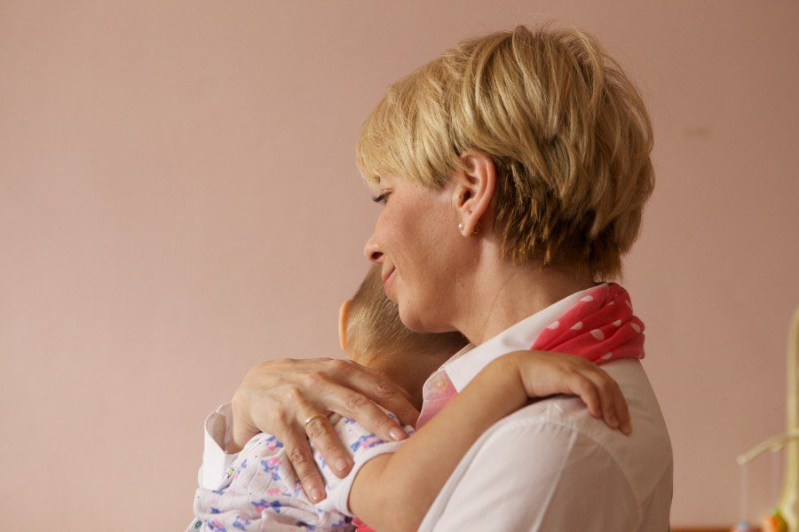
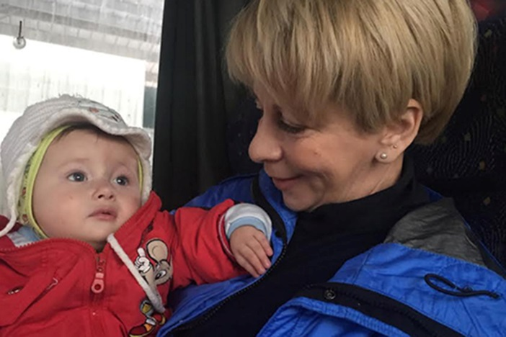
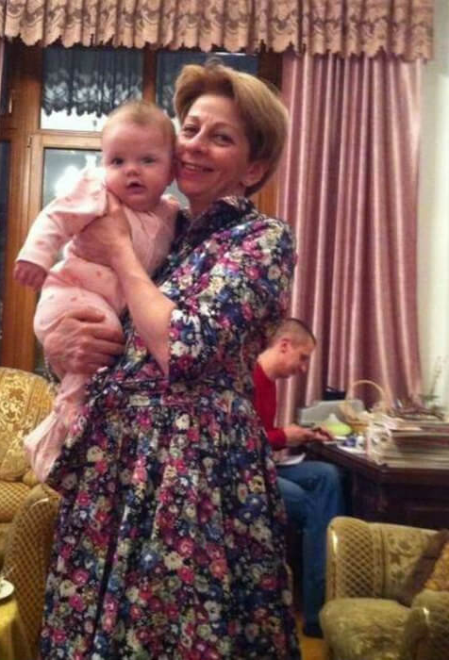
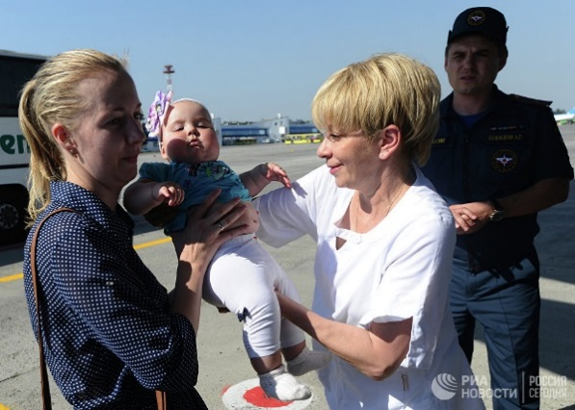
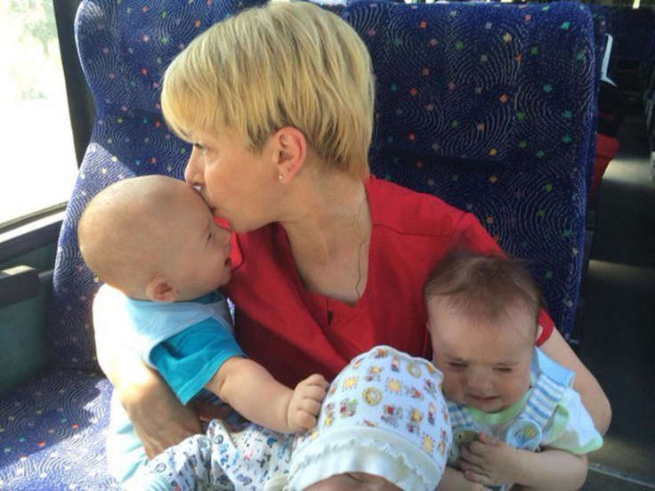
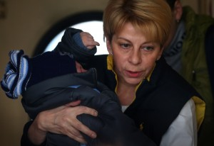
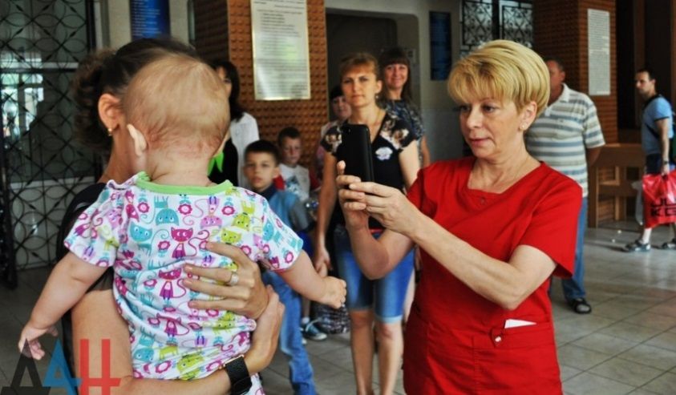
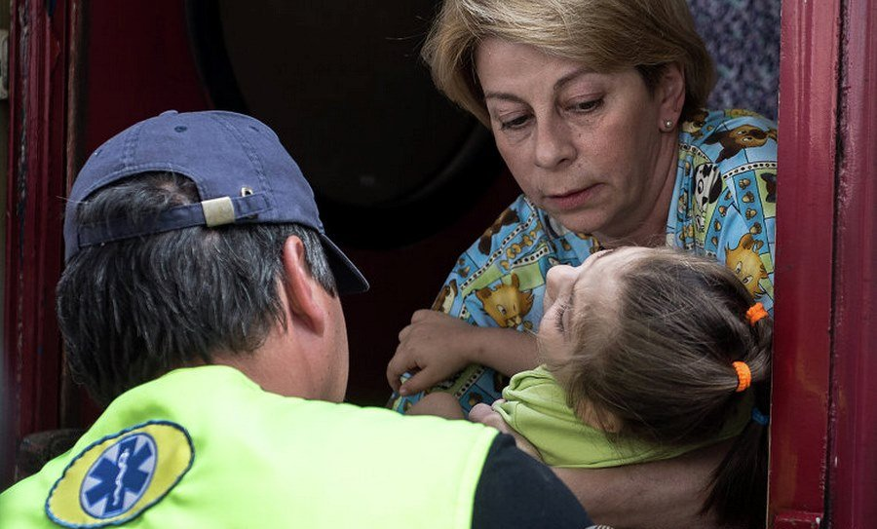
В ходе вооружённого конфликта на востоке Украины Елизавета Глинка на машине скорой помощи вывозила пострадавших детей из Донецка в Россию во время активных боевых действий, спасая их от войны .

Slide 7
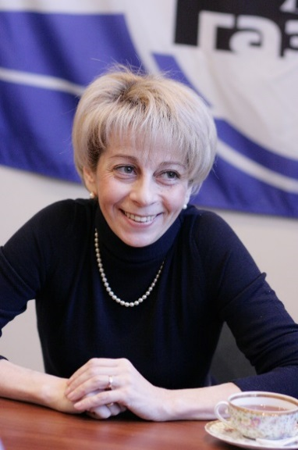
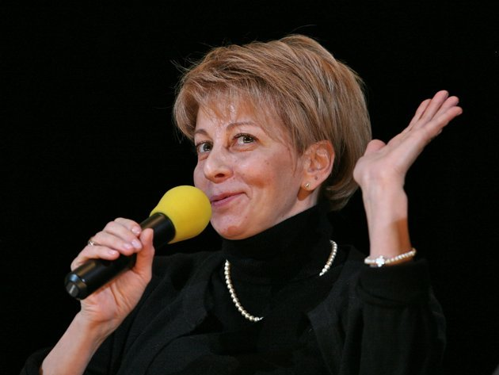
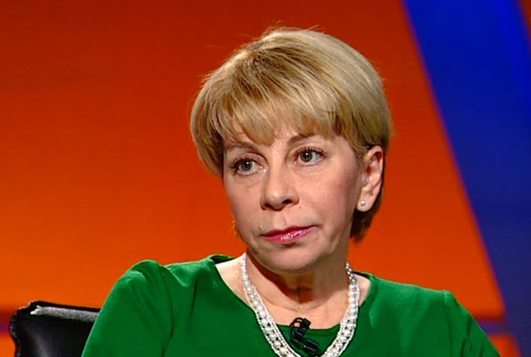
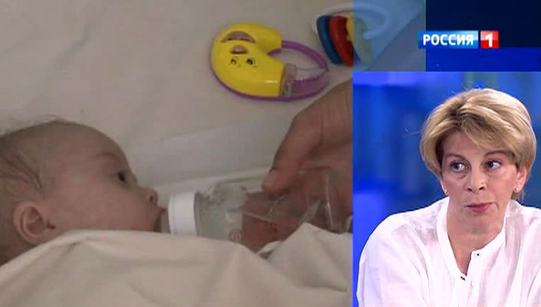
2014 г. Елизавета Глинка заняла первое место в рейтинге «100 самых перспективных политиков» и 26-е место в рейтинге «100 самых влиятельных женщин России».
2016 г. Присуждение Елизавете Глинке Государственной премии Российской Федерации за выдающиеся достижения в области правозащитной деятельности.

Slide 8
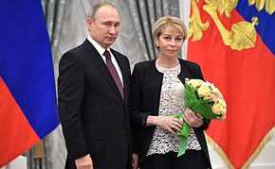
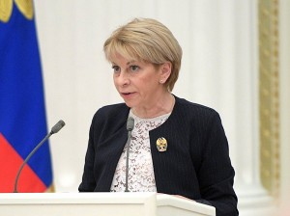
2007 г. Елизавета Глинка входит в состав Совета при президенте Российской Федерации по развитию гражданского общества и правам человека. 2012 г. Награждение Елизаветы Глинки орденом Дружбы.

Slide 9
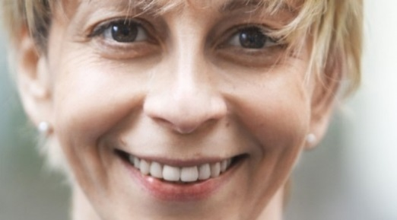
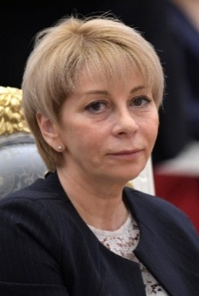
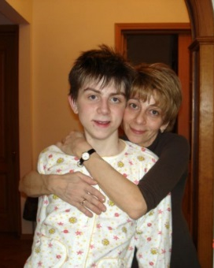
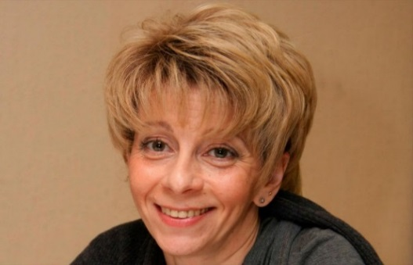
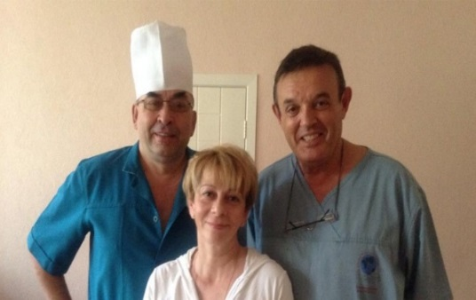
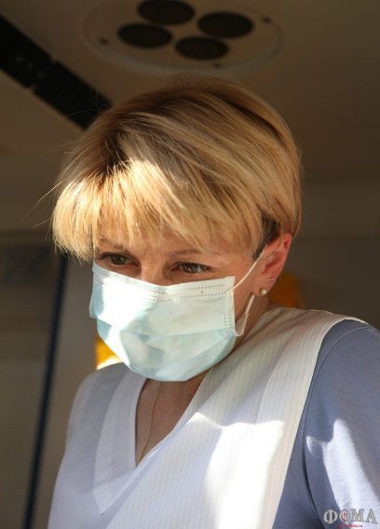
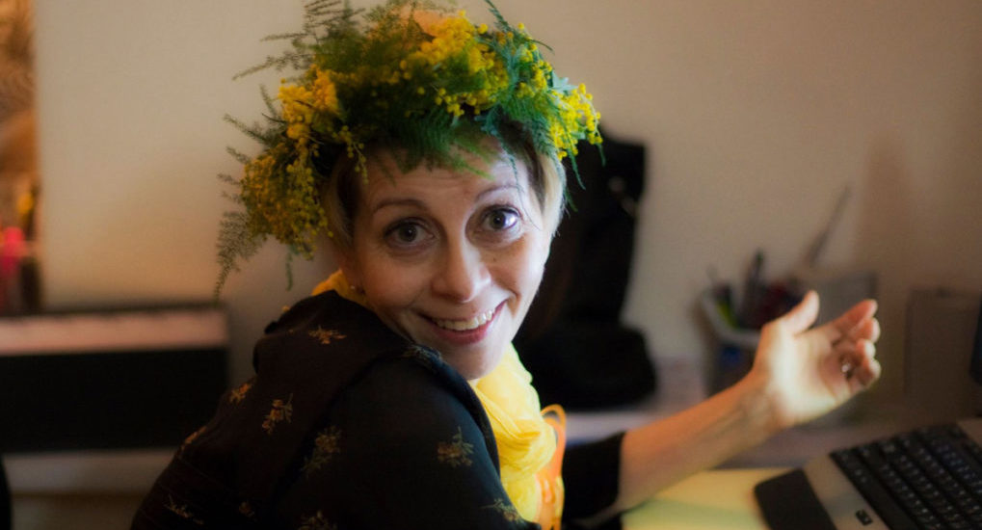
«Возлюби ближнего твоего, как самого себя» — эту заповедь Христа Доктор Лиза исполняла каждый день. Любить обездоленных, любить больных, любить потерявшихся и опустившихся, любить, не деля на своих и чужих — во всех видеть образ Божий. Это то, что умела Доктор Лиза.
25 декабря 2016 года- дата смерти
Елизаветы Глинки
Доктор Лиза погибла трагически —
как и ещё 91 человек, находившийся на борту потерпевшего
крушение самолёта Ту-154, направлявшегося в Сирию.
Доктор Лиза везла туда партию лекарств и новогодние подарки детям.

Slide 10
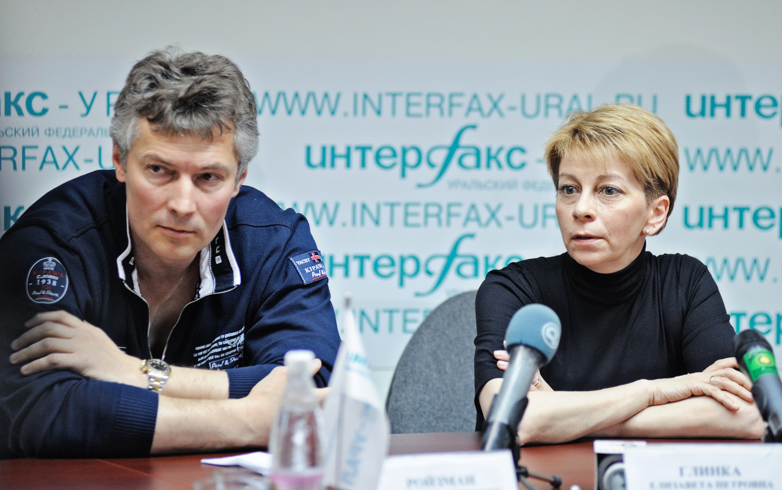
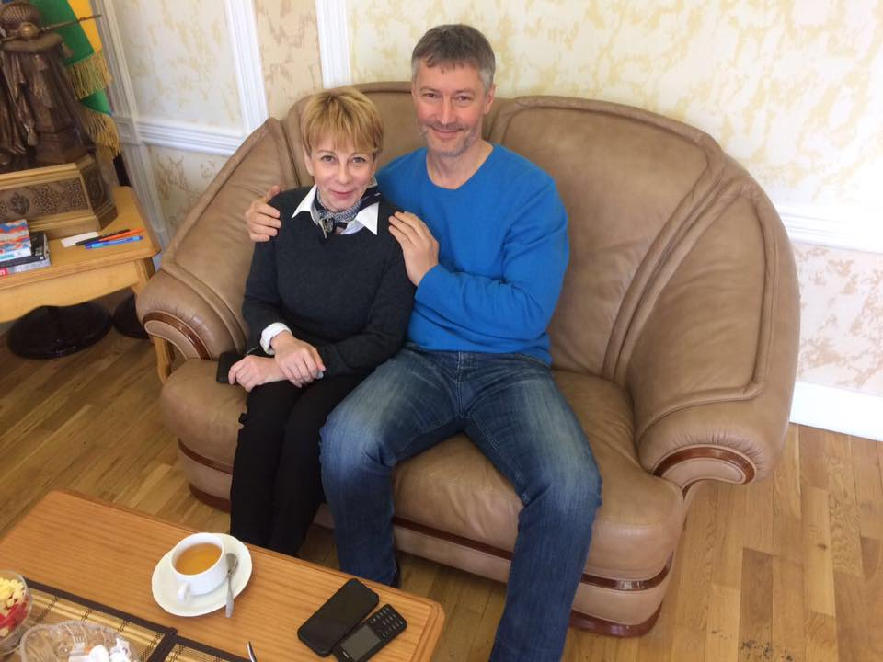
Имя Елизаветы Петровны Глинки присвоено военному детскому клиническому санаторию в Евпатории.
Её именем будут названы Республиканская детская клиническая больница в Грозном и хоспис в Екатеринбурге.

Slide 11
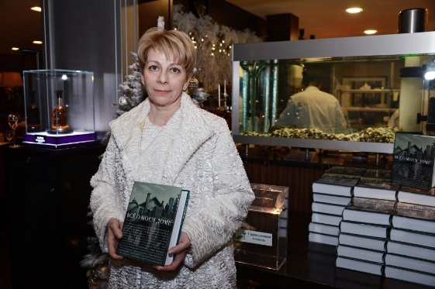
Мы тебя не забудем Доктор Лиза,
спасибо за то, что ты сделала
для детей Донбасса и Сирии.
Спасибо за спасенные жизни!
Мы вырастем и тоже будем помогать,
нуждающимся и слабым.
Твое дело живет и будет жить.

